Slide 1
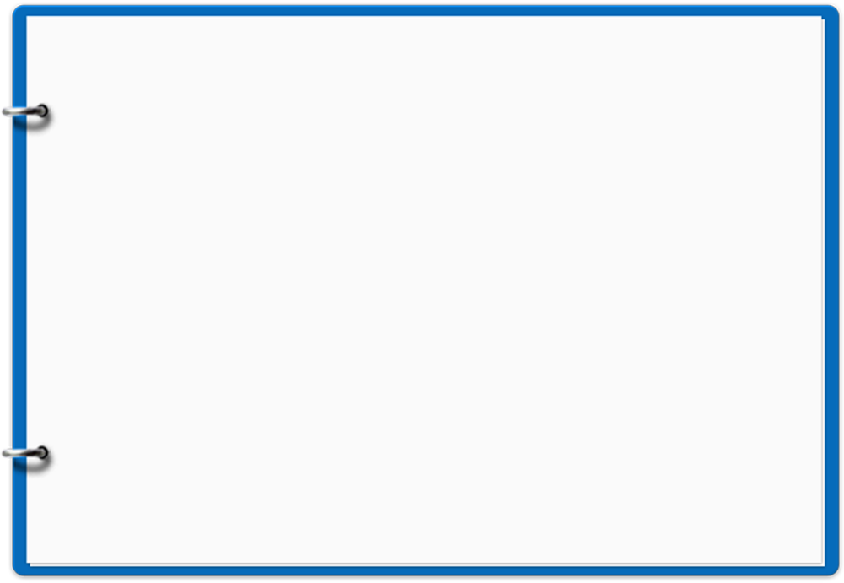





2조 주제 발표
02
화자 분리와 대본을 활용한
뉴스 음성 요약 시스템
2조
12161724 나현희
12171797 신원철

Slide 2

2조 진행 현황
1.목차
1.1 목차
1
전체 요약 수행/평가
2
화자 별 요약 수행/평가
Notes:
이번 주 발표에는 전체 요약 및 화자 별 수행 및 평가를 진행하였습니다.

Slide 3
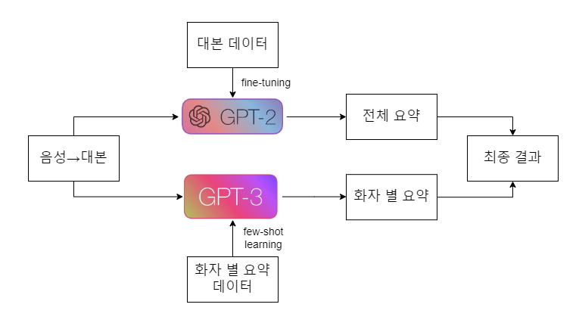
2조 진행 현황
2. STT
2.1 요약 생성 흐름도
Notes:
해당 흐름도 대로 요약을 생성하고 성능을 평가하였습니다.

Slide 4
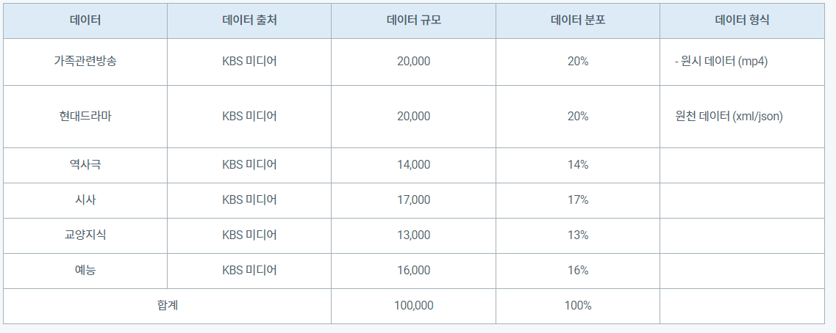
2조 진행 현황
2. STT
2.1 데이터 셋
요약 – AI HUB, 요약문 및 레포트 생성 데이터
Notes:
사용할 데이터는 방송 콘텐츠의 대본과 해당 내용에 대한 요약문으로, 가족, 드라마, 역사극, 시사, 교양, 예능 6가지로 분류되어 있습니다. 저희는 해당 분류 별로 요약에 대한 평가를 진행하고 비교할 예정입니다.

Slide 5
2조 진행 현황
2. STT
2.2 kogpt2
1) 40GB 이상의 텍스트로 학습된 한국어 디코더 언어 모델
2) 한국어 위키 백과 이외, 뉴스, 모두의 말뭉치 V1.0, 청와대 국민 청원
등의 다양한 데이터가 모델 학습에 사용
Notes:
한국어를 사용하여 대본을 요약을 생성하기 위해 ko gpt-2모델을 사용하였습니다.

Slide 6
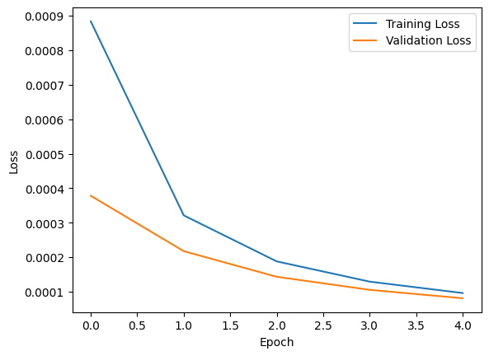
2조 진행 현황
2. STT
2.3 모델 학습
Batch size: 4
Max length:512
Optimizer:adamW
learning rate:1e-4
Loss fn:cross entropy loss
epochs:5
Notes:
파라미터는 다음과 같이 설정한 경우 rouge점수가 가장 높게 나왔으며 에폭이 지날수록 training data와 validation data에 대해서 loss가 줄어들며 잘 학습하는 양상을 보였습니다.

Slide 7
2조 진행 현황
2. STT
2.4 학습 결과
낮은 loss값
비 정상적인 요약 결과 생성
['\n제주 서귀포 앞바다에서 제트스키로 돌고래 무리를 위협한 동호회 일당이 경찰에 잡혔다\n\n21일 제주 서귀포해양경찰서에 따르면 전날 오후 5시쯤 서귀포시 신도포구 인근 해상에서 제트스키 6대가 돌고래 무리의 이동을 방해한다는 신고가 접수됐다.\n\n이들은 남방큰돌고래에 10m 이내로 접근, 규정 속도 이상으로 운항했는데 출동한 해경은 서귀포시 대정읍 모슬포항으로 이동 중인 제트스키 6대를 발견하고 6명을 붙잡았다.\n\n지난 4월19일부터 개정 시행된 해양생태계의 보전 및 관리에 관한 법률에서는 돌고래 무리 주변에서는 거리에 따라 선박의 속력을 줄여야 한다. 돌고래와 거리가 750~1500m일 경우 10노트 이하, 300~750m에선 5노트 이하, 50~300m이면 선박의 스크루를 멈춰야 한다.\n\n이를 어기면 200만원 이하 과태료가 부과된다.\n된다.\n된다.\n된다.\n된다.\n된다.\n된다.\n된다.\n된다.\n된다.\n된다.\n됐다.\n됐다.\n됐됐됐됐됐됐됐됐됐됐됐됐됐됐됐됐됐됐됐됐됐됐됐됐됐됐됐됐됐됐됐됐됐됐됐됐됐됐됐됐됐됐됐됐됐됐됐됐됐됐됐됐됐됐됐됐됐됐됐됐됐됐됐됐됐됐됐됐됐됐됐됐됐됐됐됐됐됐됐됐됐됐됐됐됐됐됐됐됐됐됐됐됐됐됐됐됐됐됐됐됐됐됐됐됐됐됐됐됐됐됐됐됐됐됐됐됐됐됐됐됐됐됐됐됐됐됐됐됐됐됐됐됐됐됐됐됐됐됐됐됐됐됐됐됐됐됐됐됐됐됐됐됐됐됐됐됐됐됐됐됐됐됐됐됐됐됐됐됐됐됐됐됐됐됐됐됐됐됐됐됐됐됐됐됐됐됐됐됐됐됐됐됐됐됐됐됐됐됐됐됐됐됐됐됐됐됐됐됐됐됐됐됐됐됐됐됐됐됐됐됐됐됐됐됐됐됐됐됐됐됐됐됐됐됐됐됐됐됐됐됐']
Notes:
하지만 생성된 요약의 확인 결과 loss값이 너무 낮다는 의견이 있었고, 요약의 결과 또한 정상적이지 않기에 추가적으로 수정이 필요할 것입니다.

Slide 8
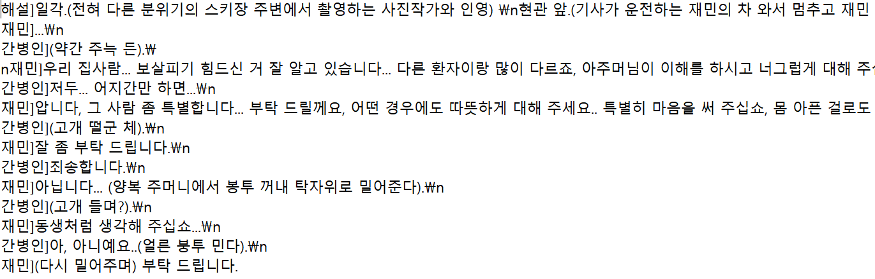

2조 진행 현황
2. STT
3.1 화자 별 요약
Notes:
화자 별 요약의 경우 입력 파라미터를 다음과 같이 설정한 경우 점수가 높은 요약의 결과가 생성되었습니다.

Slide 9
2조 진행 현황
2. 진행도
3.2 화자 별 요약 결과
 | Rouge-1 |  |  | Rouge-2 |  |  | Rouge-l |  |  | meteor
 | R | P | F | R | P | F | R | P | F
c_event | 0.25 | 0.31 | 0.28 | 0.05 | 0.07 | 0.06 | 0.25 | 0.31 | 0.28 | 0.18
Fsdrama | 0.32 | 0.40 | 0.35 | 0.12 | 0.15 | 0.13 | 0.32 | 0.40 | 0.35 | 0.28
Fmdrama | 0.26 | 0.13 | 0.17 | 0.12 | 0.06 | 0.08 | 0.26 | 0.13 | 0.17 | 0.18
Enter | 0.40 | 0.29 | 0.34 | 0.18 | 0.14 | 0.16 | 0.40 | 0.29 | 0.34 | 0.32
Culture | 0.45 | 0.26 | 0.33 | 0.2 | 0.12 | 0.15 | 0.45 | 0.26 | 0.33 | 0.33
history | 0.38 | 0.13 | 0.20 | 0.2 | 0.07 | 0.10 | 0.38 | 0.13 | 0.20 | 0.30

Slide 10
2조 진행 현황
2. 진행도
3.2 화자 별 요약 결과
1. 점수가 낮은 경우(드라마, 시사):
배경 지식이 필요하고, 방송 내에서 배경 지식에 대한 설명이 없는 경우
2. 점수가 높은 경우(역사):
방송 내에서 배경 지식에 대한 설명을 해주는 경우

Slide 11
2조 진행 현황
2. 진행도
4. 다음 발표
전체 요약 생성
시스템 평가
화자 분리 및 대본을 적용한 경우/적용하지 않은 경우
Rouge, meteor

